Slide 1
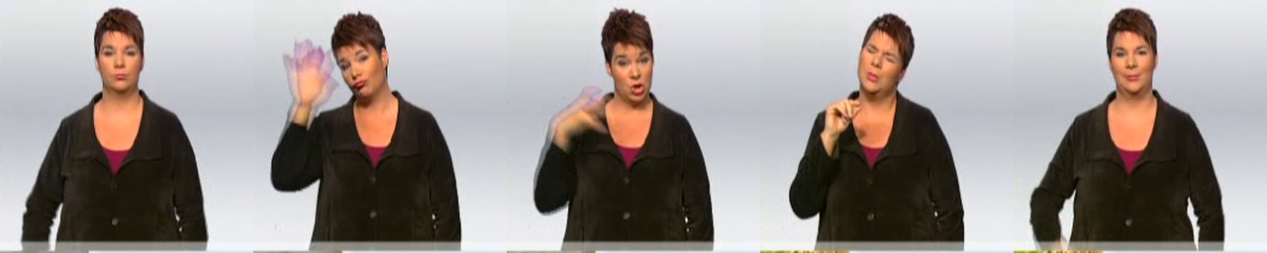
组会汇报 · 项目进展 · 2026-10-16
text→video
从德语文本直接生成手语视频
冻结 VAE（1 token/帧 × 1024 维）+ DiT-B 潜空间扩散
无 pose 监督，条件只来自文本
当前最好实验 prefix_120k（test 642 单侧）
3.18
BLEU-4
BLEU-1 12.55 · ROUGE-L 12.60
WER 100.5 · MRR 0.0336
MRR = 零信息地板的 3.06×
真实 PHOENIX14T 视频抽帧（tagesschau-6952）
P01 / 13
Notes:
这一页是本次组会汇报的封面，主题是从德语文本直接生成手语视频。整个方法建立在两个前提上：一是冻结的 VAE 把每一帧画面压成一个 1024 维的 token，二是扩散过程在这个 latent 空间里进行，全程没有 pose 中介、也没有 pose 监督，条件只来自文本。左下角的数字是当前表现最好的实验 prefix_120k 的结果：在单侧测试集上 BLEU-4 是 3.18，BLEU-1 是 12.55，ROUGE-L 是 12.60，WER 是 100.5，检索指标 MRR 是 0.0336，也就是零信息地板的 3.06 倍。下面这条真实视频抽帧来自 PHOENIX14T，用来说明我们要生成的对象长什么样。本期汇报按四段展开：模型架构、模型表现、生成与真实视频对比，以及我们目前遇到的困难点。

Slide 2
汇报脉络
本期汇报的四段内容
01
模型架构设计
三段式数据流（冻结 VAE → DiT-B → 解码）与四条方法硬约束
02
模型表现
test 642 的回译 / FVD / 检索指标，以及 PSNR、SSIM 与上限锚点
03
生成视频与真实视频对比
上排 GT、下排生成，逐帧对齐的抽帧对比与回译举例
04
当前困难点
动作语义瓶颈、已饱和轴与评测栈未收口项，以及下一步判断
Notes:
这一页先交代整体脉络，四段内容是固定的顺序。第一段讲模型架构，包括三段式数据流、DiT-B 主干和 text-prefix 联合注意力，以及四条不能违背的方法硬约束。第二段讲模型表现，给出测试集上的回译指标、FVD 和检索指标，另外补一组 PSNR 和 SSIM，并说明真实视频与冻结 VAE 重建能到什么水平。第三段把生成视频和真实视频放在一起看，上排是真实、下排是生成，逐帧对齐。第四段是当前困难点，包括主瓶颈在哪、哪条改进方向已经走不通、评测栈还有哪些没有收口的地方。

Slide 3
背景 · 约束
课题与方法硬约束
任务：德语文本 → 手语视频（RWTH-PHOENIX-Weather 2014T）
可用训练片段 7021 条（max_num_frames=256 过滤后）；平均句长约 110 帧
01
冻结 VAE
生成必须基于已训练好的 1-token（每帧 1024 维）VAE，不换 tokenizer
02
潜空间扩散
扩散在 VAE latent 空间进行，不回到像素态
03
x-prediction
必须预测干净 latent x0，噪声或速度只作等价换算
04
纯文本条件
条件只能来自文本，不引入 pose、reference 帧等额外监督
部署所需长度也由文本预测；GT 首帧只是冻结 VAE 解码的固有锚点
四条同时成立 · 来源：AGENTS.md 方法硬约束（用户 2026-10-12 指令）
口径：PHOENIX14T · 25 fps · 256×256
P03 / 13
Notes:
这一页交代任务定义和四条必须同时成立的方法硬约束。任务是德语文本到 RWTH-PHOENIX-Weather 2014T 手语视频，按每一段不超过 256 帧过滤之后，可用训练片段只有 7021 条，平均句长大约 110 帧，数据规模是偏小的。第一条硬约束是生成必须基于已经训练好的 1-token VAE，每一帧压成 1024 维，不能更换 tokenizer。第二条是扩散必须在 VAE 的 latent 空间里做，不能回到像素空间。第三条是必须使用 x-prediction，也就是网络直接预测干净的 latent。第四条是纯文本条件，不能引入 pose、参考帧或光流等额外监督；部署时需要的视频长度也由文本预测，真实视频的第一帧只是冻结 VAE 解码时本来就需要的锚点，不算新增条件。

Slide 4
架构 · 三段式数据流
三段式数据流与总体架构
① 冻结 VAE
② DiT-B 主干
③ 解码
与 ../RefSign 共用 TiTok-CVAE
可训练 · 约 1.82 亿参数
冻结 VAE 解码器
每帧 → 1 token × 1024 维
缓存 phoenix_latents/v1
噪声 latent（T × 1024）
预测干净 latent x0
干净 latent + GT 首帧
还原视频 256×256
只读软链 · sha256 强制校验
hidden 768 / depth 12 / heads 12
GT 首帧 = CVAE 解码锚点
条件支路（只来自文本）
mT5-base 文本编码（max_length=120）→ 池化向量 + 前缀 token；
长度由文本预测（8 桶 + expectation 回读）→ log 归一化，一起进入 adaLN 全局向量
灰 = 冻结
蓝 = 可训练
数据形状：T 帧 × 1024 维
来源：README.md · .trae/documents/DESIGN.md · t2v/models/dit.py
P04 / 13
Notes:
这一页是三段式数据流的整体架构图，横向从左到右看。第一段是冻结的 VAE，与相邻项目共用的同一条 TiTok-CVAE，把每一帧压缩成一个 1024 维 token，latent 缓存是只读的，训练进程本身不加载 VAE。第二段是 DiT-B 主干，这是整条链路里唯一可训练的部分，输入是加了噪声的 latent，输出是它预测的干净 latent，参数量约 1.82 亿。第三段是解码，把干净的 latent 配上真实视频的第一帧作为解码锚点，还原成 256 乘 256 的视频。下面这一行是条件支路，条件只来自文本：mT5 编码器把句子编码成池化向量和前缀 token，句子长度由文本预测，做 log 归一化之后和文本向量一起送进主干。图例里灰色表示冻结模块，蓝色表示可训练模块。

Slide 5
架构 · 主干
DiT-B 主干与 text-prefix 联合注意力
DiT-B：hidden 768 / depth 12 / heads 12 / mlp_ratio 4.0 / 约 1.82 亿参数
官方结构保留：adaLN-Zero block · c = t_emb + y_emb · sincos 位置编码 · FinalLayer 零初始化
1-token 改动见 t2v/models/dit.py 文件头清单：PatchEmbed→Linear(1024, hidden) · 1D sincos · frame_mask
本实验启用的关键改动：text-prefix 联合注意力（mmDiT / SD3 式）
文本 token（前缀）
＋
潜码 frame token
→
拼成一条序列
可学习 type embedding
T 帧 × 1024 维
进入 self-attention
动机：通道探针显示 cross-attn 输出对文本反应很强，但被零门控压到
只让 block 输出动约 5%、模型输出动约 1%。直接给文本一条自注意力通道，
是最便宜的加强方式；cross-attention 同时保留。
扩散配方
prediction_type = x0 · noise_schedule = cosine · timestep_sampling = logit_normal
评测采样：DPM-Solver++(2M) 50 NFE · CFG 2.0（无条件分支 = 空字符串编码）
来源：t2v/models/dit.py · README.md · NOTES.md（通道探针）
P05 / 13
Notes:
这一页讲主干内部，以及本实验最关键的那一处改动。规格上严格对齐官方 DiT 实现：隐藏维 768，深度 12 层，注意力头 12 个，mlp_ratio 是 4.0，训练参数约 1.82 亿。为了适配每帧只有一个 token 的输入，代码里做了几处改动：把 patch embedding 换成从 1024 维到隐藏维的线性层，把二维位置编码换成一维、沿帧轴排布，类别标签条件换成文本和长度条件，另外保留论文附录里的 cross-attention 变体，以及处理变长视频的 mask。关键的改动是 text-prefix：把文本 token 当作前缀，和潜码帧 token 拼成一条序列一起送进自注意力，用的是 mmDiT 和 SD3 的思路，同时保留原来的 cross-attention。动机来自一次通道探针：cross-attention 的输出对文本反应很强，但被零门控压得几乎传不出去，只剩下大约百分之五的扰动，所以直接给文本一条自注意力通道是最便宜的加强方式。采样配方上，预测目标是干净 latent，噪声调度是 cosine，时间步采样是 logit-normal，评测用 DPM-Solver++ 五十步，CFG 是 2.0。

Slide 6
架构 · 训练
训练配方与 prefix_120k 的来源
batch 16 · AdamW lr 1e-4（wd 0） · EMA 0.9999 · bf16 · grad clip 1.0 · 单卡训练
训练进程不加载 VAE；解码只在可视化 / 生成时懒加载
训练预算沿革（同一配方，只加步数）
30k
60k
90k
120k
30k 基线 · 60k 共同起点 · 90k · 120k 当前最好
来源链路
runs/dit_b_prefix30k/final_60k.pt
→（--init-model --steps 60000）→ runs/prefix_120k/final.pt
配方不变，只加训练预算：这是“加预算有用、机制改动没用”的对照基础。
评测口径
DPM-Solver++(2M) 50 NFE · CFG 2.0 · oracle 长度
predicted-length 列验证部署闭环（三项指标无显著差异）；训练期可视化用 DDIM 50 步
来源：README.md · .trae/documents/EXPERIMENT.md · TODO D19
P06 / 13
Notes:
这一页交代训练配方和当前最好实验是怎么来的。超参是一组并列事实：batch 16，AdamW 学习率 1e-4，权重衰减为零，EMA 是 0.9999，bf16 混合精度，梯度裁剪 1.0，单卡训练。训练预算沿革这条时间轴是从 30k 步到 60k、90k、120k，配方一直没变，只是不断加步数。来源链路是：先从 30k 基线的配置训到 60k 存档，再用这个存档作为初始权重继续训 6 万步，得到 runs/prefix_120k/final.pt。这样安排的意义在于，它构成了后面的对照基础——加预算有效，而不是靠改机制。评测口径是 DPM-Solver++ 五十步、CFG 2.0、oracle 长度，另外还有一列用预测长度来验证部署闭环，三项指标没有显著差异。

Slide 7
结果 · 单侧评测
模型表现：test 642 单侧评测
全量 test N=642 · seed42 · DPM-Solver++(2M) 50 NFE · CFG 2.0 · oracle 长度 · 回译 SignMbart · FVD R(2+1)D · 检索 MRR
实验（run）
BLEU-1↑
BLEU-4↑
ROUGE-L↑
WER↓
FD↓
MRR↑
MRR / 地板
prefix_120k（当前最好）
12.55
3.18
12.60
100.5
24.62
0.0336
3.06×
route_g 文本分支 lr 5e-5（80k 等效）
12.94
3.43
12.38
101.1
20.29
0.0292
2.66×
prefix90k
11.63
1.70
10.28
106.5
20.62
0.0306
2.79×
prefix60k（共同起点）
10.88
2.14
10.32
106.3
22.44
0.0165
1.50×
prefix30k
8.71
1.13
8.16
105.7
21.73
0.0176
1.60×
读法：FD 与 MRR 只在同一 N 下可比；零信息地板 MRR = 0.0110（N=642）。
route_g 的 FD 更低（20.29 对 24.62），但检索更弱，综合仍取 prefix_120k 为当前最优。
来源：reports/eval/MATRIX_TABLE.md · reports/eval/matrix/prefix_120k/test_n642/
P07 / 13
Notes:
这一页是全量测试集上的横向对照表，所有数字都在同一个协议下取得：测试集 N 等于 642，固定随机种子，采样器、CFG、长度口径、回译模型、FVD 和检索指标全部一致。当前最好的一行是 prefix_120k：BLEU-1 是 12.55，BLEU-4 是 3.18，ROUGE-L 是 12.60，WER 是 100.5，FD 是 24.62，MRR 是 0.0336，也就是零信息地板 0.0110 的 3.06 倍。对照行里，route_g 把文本分支学习率调到 5e-5 之后，BLEU-1 和 BLEU-4 略高，FD 也更低，只有 20.29，但它的检索更弱，MRR 只有 0.0292，所以综合来看当前最优仍然取 prefix_120k。往下按训练步数递减看，90k、60k、30k 的整体趋势是随预算增加而变好。需要提醒的是，FD 和 MRR 只在同一个 N 下可比，这一页的数字不要和下一页的上限锚点直接比大小。

Slide 8
结果 · 量级参照
量级参照：上限锚点与画质指标
BLEU-4 回译指标 · 同口径 test 32 条 · 只作量级参照，不与上页 test 642 比大小
真实视频直接回译
29.51
冻结 VAE 重建上限
14.93
当前生成 prefix_120k
3.18
0
10
20
30
画质指标（同批 32 条 test，逐帧对 GT 取平均）
对照锚点
生成 prefix_120k：13.91 dB · SSIM 0.776
冻结 VAE 重建：26.37 dB
来源：reports/eval/vae_recon_test32/recon_quality.json · reports/eval/gen_quality_prefix_120k_test32.json
P08 / 13
Notes:
这一页给的是量级参照，用来回答"当前这个分数到底算高还是低"。口径要特别注意：这一页的三个数字来自 32 条测试视频，和上一页的 642 条不是一回事，只能看量级，不能比大小。同样用回译指标 BLEU-4 衡量：原始真实视频直接回译能到 29.51，把真实 latent 解码回来的冻结 VAE 重建上限是 14.93，而当前生成只有 3.18。也就是说，光是 VAE 重建这一步就损失了大约一半，从重建到生成又损失了更多，差距主要落在动作语义上，而不是语言形式上。画质方面，在同样这 32 条视频上逐帧对真实帧计算再取平均，当前生成是 13.91 分贝、SSIM 0.776，而冻结 VAE 重建锚点是 26.37 分贝。

Slide 9
结果 · 回译举例
回译举例：语言对了，动作还不对
参考文本
aber erfreuliche nachricht
①
生成回译
im ganzen land.
参考文本
es scheint häufig die sonne
②
生成回译
und das ist jetzt auch der fall für uns alle.
参考文本
am sonntag ab und an regenschauer teilweise auch gewitter
③
生成回译
am freitag regnet es dann im ganzen land.
读法：生成视频被 SignMbart 读成通顺但内容不对的天气预报句子。
模型学到了德语天气预报的语言分布，没学到这段文本对应的手势动作。
来源：reports/eval/matrix/prefix_120k/test_n642/ · N=642 实测条目
P09 / 13
Notes:
这一页用三条真实条目解释"通顺但不对"是什么意思。做法是把生成出来的视频交给 SignMbart 回译成德语，再看它读出了什么。第一条参考文本是 aber erfreuliche nachricht，生成视频被读成 im ganzen land。第二条参考 es scheint häufig die sonne，被读成 und das ist jetzt auch der fall für uns alle。第三条参考 am sonntag ab und an regenschauer teilweise auch gewitter，被读成 am freitag regnet es dann im ganzen land。可以看到，回译出来的都是语法正确、语义通顺的德语天气预报句子，但内容跟原句对不上，星期、天气状态经常被替换成别的词。这说明模型学到了德语天气预报的语言分布，却没有学到这段文本对应的具体手势动作。

Slide 10
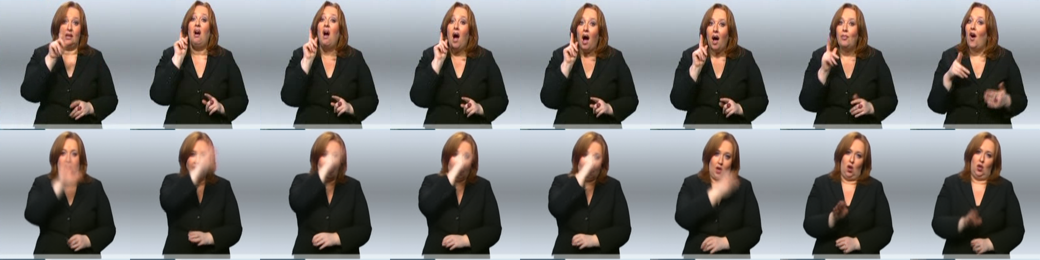
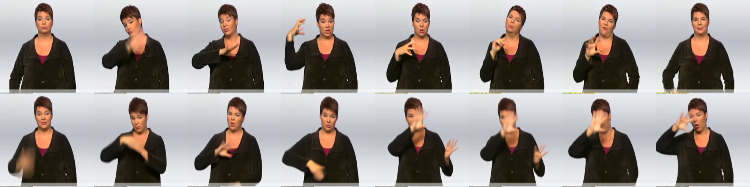
对比 · 一
生成 vs 真实（一）
prefix_120k · DPM-Solver++(2M) 50 NFE · CFG 2.0 · oracle 长度 · 每格上排 GT、下排生成，8 帧等距抽样
① aber erfreuliche
nachricht
heute-6704
PSNR 14.24 dB
SSIM 0.792
② in den übrigen
gebieten viel sonne
und nur ein paar
lockere wolken
tagesschau-6952
PSNR 13.20 dB
SSIM 0.789
目检：帧干净连续、人形与背景可辨认，动作细节弱 · 来源 reports/figures/deck_120k_compare
P10 / 13
Notes:
这一页开始直接看画面，上排是真实视频，下排是 prefix_120k 的生成结果，两者同一文本、同一帧序，各取八帧等距抽样。左栏给出这几条样例的文本和逐条画质：第一条是 aber erfreuliche nachricht，PSNR 14.24 分贝，SSIM 0.792，对应的重建锚点是 25.84 分贝；第二条句子更长，讲的是云量和阳光，PSNR 13.20 分贝，SSIM 0.789。目检下来的总体印象是：帧是干净连续的，没有碎帧，人形轮廓和背景都能辨认出来，但动作细节偏弱。也就是说，画质上的观感和重建锚点之间的差距，和回译指标给出的结论是一致的。

Slide 11
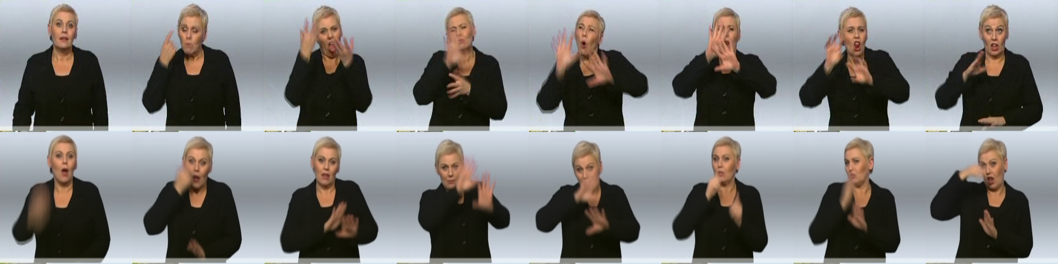
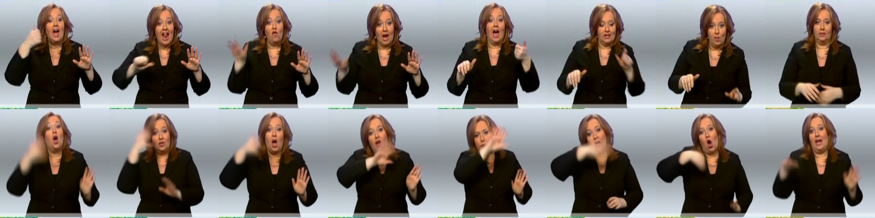
对比 · 二
生成 vs 真实（二）
同一协议再两段样例：画面不碎、结构可辨认，但动作内容经常不对，与回译结果互相印证
③ auch morgen
erwartet uns eine
ruhige herbstmischung
aus hochnebel wolken
und sonne
tagesschau-133 · PSNR 15.17 dB / SSIM 0.829
④ am tag elf grad
im vogtland und
einundzwanzig grad
am oberrhein
tagesschau-2701
PSNR 13.24 dB
SSIM 0.765
目检：x0 + cosine + logit-normal 修掉了早期 ε + 线性 β 的噪声帧，瓶颈在动作内容
P11 / 13
Notes:
这一页再补两段样例，用来确认"干净但动作弱"是稳定现象而不是个例。第三条句子的 PSNR 是 15.17 分贝，SSIM 0.829，是四条里画质最高的一条；第四条讲的是具体气温数字，PSNR 13.24 分贝，SSIM 0.765。两排同样是上排真实、下排生成，逐帧对齐。从这两段也能看出，画面结构是稳定的，不会崩坏，但手上具体在比什么动作，经常和文本对不上。这一点和上一页的回译举例互相印证：模型不是画不出来，而是没学会这段文本应该对应什么手势。顺带说明，当前用的 x0 预测、cosine 调度和 logit-normal 时间步采样，已经修掉了早期用噪声预测加线性 beta 调度时出现的噪声帧。

Slide 12
困难点
当前困难点
①
动作语义是主瓶颈
BLEU-4 3.18，对冻结 VAE 重建 14.93、真视频 29.51；回译通顺但内容不对
②
改“条件使用方式”这条轴已饱和
累计九条机制类改动全部零收益或显著为负；正向结论只剩文本分支 lr 5e-5 与加预算
③
检索能力绝对水平仍低
MRR 0.0336 = 零信息地板 0.0110 的 3.06×，top-1 只有 1.09%
④
加容量不是解法，数据与预算才是
同步数加宽 / 加深都更差（B1 −1.48 / −1.12）；可用训练片段只有 7021 条
⑤
冻结 VAE 的表示上限是接受的代价
每帧 1 token × 1024 维，手部细节在重建阶段已损失；硬约束禁止换 tokenizer
⑥
评测栈还有未收口的口径与噪声
FVD 跨 N 不可比、多 seed 配对检验未完成、长度预测 MAE ≈ 16 帧
⑦
算力与存储约束
共享集群不抢占别人作业；输出盘可用少于 12 GiB 时暂停起新作业，评测帧跑完即删
来源：.trae/documents/FAIL.md · NOTES.md · EXPERIMENT.md · TODO D11 / D14 / D19 / N7
P12 / 13
Notes:
这一页集中讲当前遇到的困难，一共七条。第一，也是最主要的，是动作语义：BLEU-4 只有 3.18，而冻结 VAE 重建上限是 14.93，真实视频是 29.51，回译通顺但内容不对，这不是评分口径的问题。第二，改"条件使用方式"这条轴已经饱和：到目前累计九条机制类改动，包括双流、文本压力课程、表示对齐、多尺度损失、self-conditioning、条件 margin、软时序对齐、保义改写增强和固定槽接口，全部零收益或显著为负；能复用的正向结论只剩文本分支学习率调到 5e-5 和增加训练预算。第三，检索能力的绝对水平仍然很低，MRR 0.0336 虽然是地板的 3.06 倍，但 top-1 只有百分之一点零九。第四，加容量不是解法：同样 30k 步下加宽或加深都明显更差，说明还没到容量饱和，是先欠训练，而可用数据只有 7021 条。第五，冻结 VAE 的表示上限是接受的代价，每帧一个 token，手部细节在重建阶段就已经丢了。第六，评测栈还有没收口的地方：FVD 跨 N 不可比、部署预算点的多随机种子配对检验还没做完、长度预测平均误差大约 16 帧。第七，算力和存储有约束：共享集群上不抢占别人的作业，输出盘剩余不足 12 GiB 时会暂停起新作业，评测帧跑完就删。

Slide 13
收束
小结与下一步判断
01
当前结论
三段式架构与四条硬约束成立；prefix_120k 是当前最好，配方不变、只加训练预算即可提升
02
关键数字
BLEU-1 12.55 / BLEU-4 3.18 / ROUGE-L 12.60 / MRR 0.0336（3.06× 地板）；上限锚点 BLEU-4 14.93 与 29.51
03
下一步判据
仍落在“改条件使用方式”这条轴上的提案先假定大概率无效；优先补预算与数据，并收口评测口径
先补预算与数据，再攻动作语义
条件使用方式这条轴已饱和
口径：test 642 单侧评测（回译 / FVD / 检索）；上限锚点为 test 32 条口径，两者不可比大小
P13 / 13
Notes:
最后收束成三件事。第一是结论：三段式架构和四条硬约束都成立，prefix_120k 是当前最好结果，而且这个提升是靠配方不变、单纯增加训练预算拿到的。第二是关键数字：BLEU-1 12.55，BLEU-4 3.18，ROUGE-L 12.60，MRR 0.0336，是零信息地板的 3.06 倍；两个上限锚点的 BLEU-4 分别是冻结 VAE 重建的 14.93 和真实视频的 29.51。第三是下一步的判据：如果新提案仍然落在"改条件使用方式"这条轴上，应当先假定它大概率无效；优先级放在补充训练预算和数据上，同时把评测口径收口，包括同一 N 下的锚点重测和多随机种子的配对检验。一句话总结就是，先补预算与数据，再攻动作语义，因为条件使用方式这条轴已经饱和。

